Slide 1
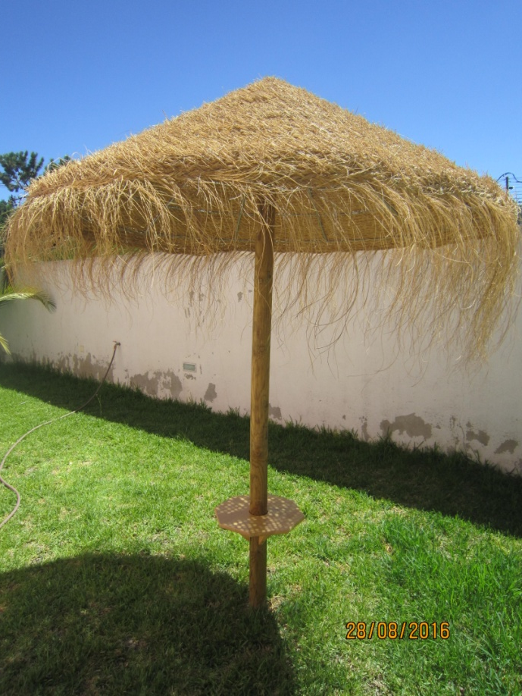
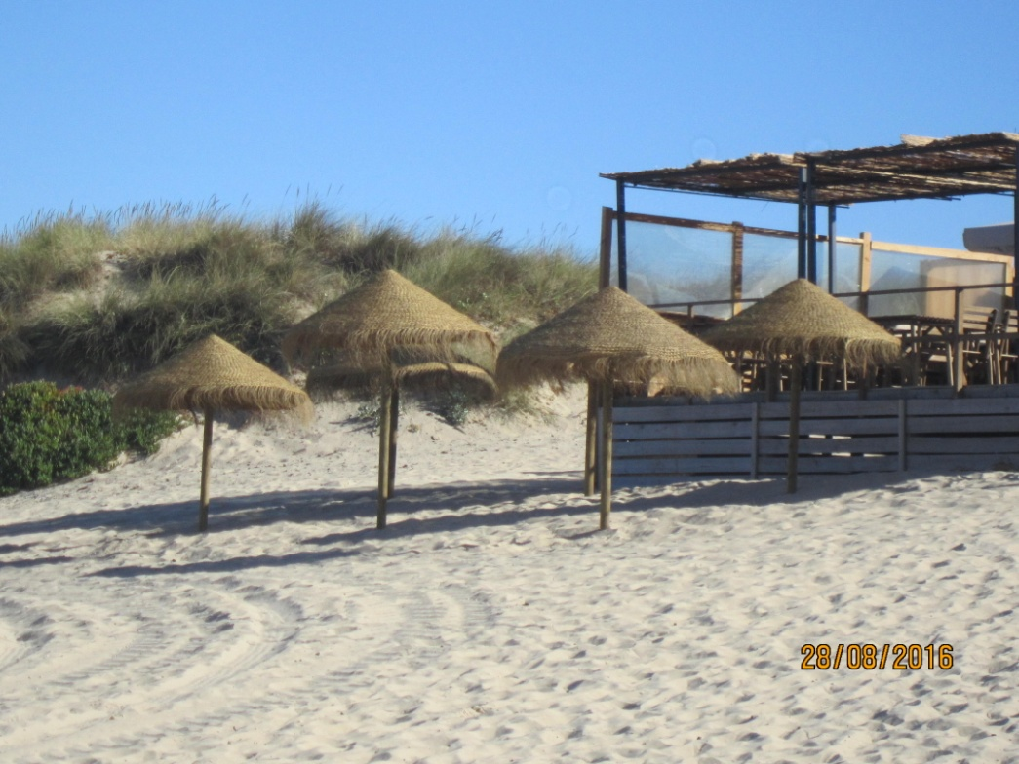
Montagem chapéus de esparto

Slide 2
Introdução
O presente PowerPoint serve para ajudar a perceber o processo de montagem dos chapéus de esparto, não sendo o mesmo vinculativo a todas as situações podendo o instalador optar por diferentes materiais e ferramentas tendo em conta o local (em termos de solo) da instalação.
Está dividido em 6 fases sendo elas:
1-Furo / Base
2-Fixação da estrutura ao poste
3-Montagem da mesa ( opcional )
4-Fixação do poste
5-Fixação da cobertura á estrutura
6-Apresentação final

Slide 3
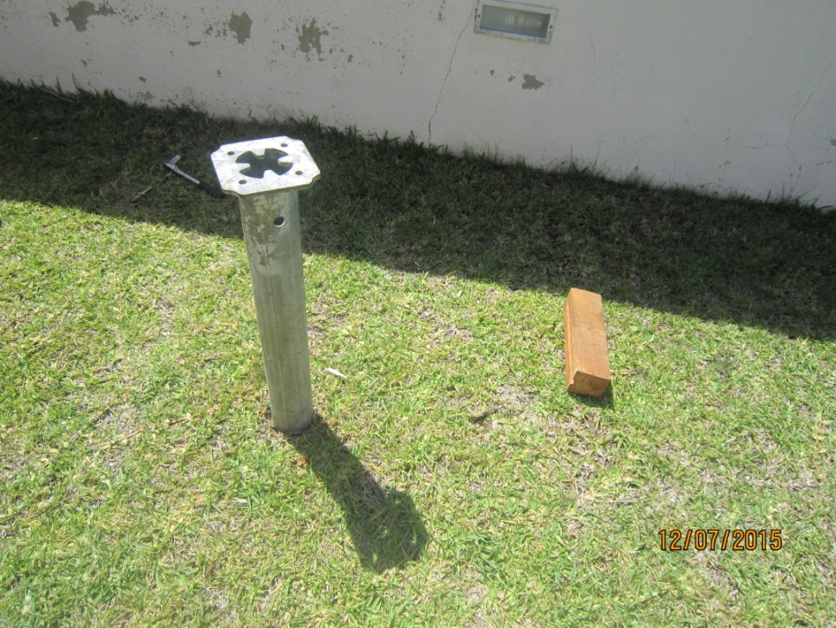
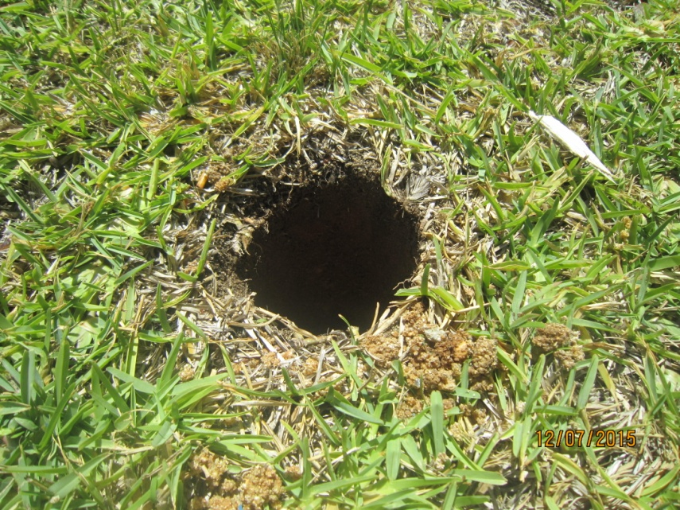
1ª FASE Furo
Profundidade mínima de 50cm (consoante o solo), utilização de um tubo ,abre buracos ,enxada ,pá para efetuar furo, dependendo do solo

Slide 4
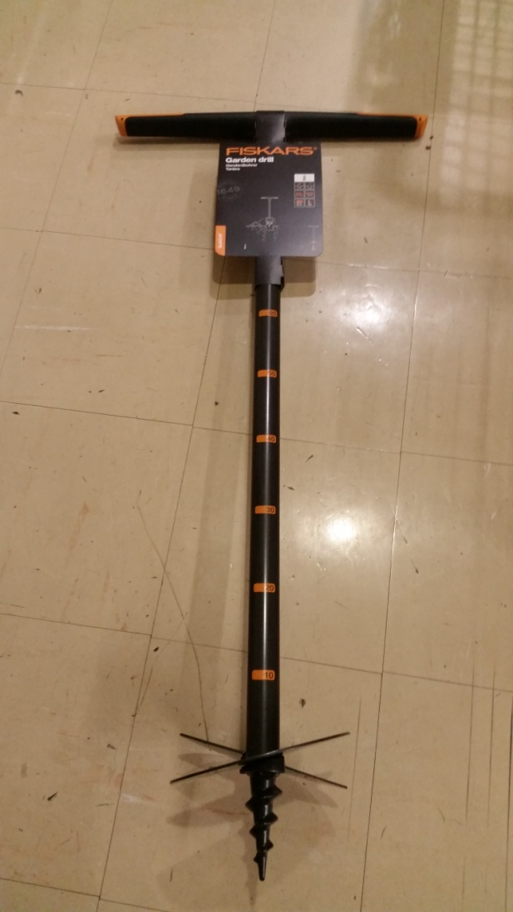
Ferramentas manuais para abrir furo

Slide 5
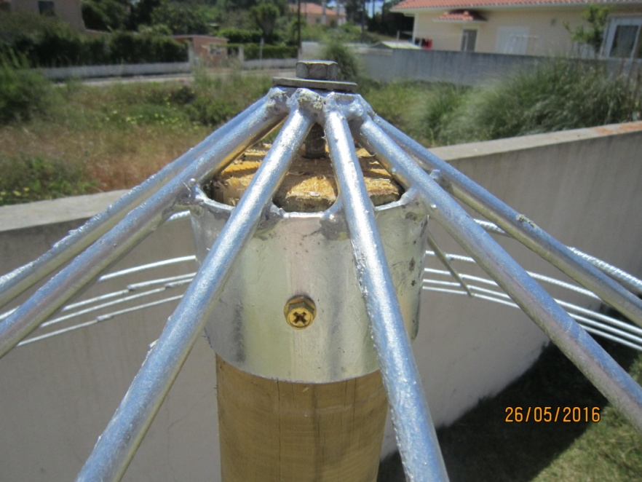
2 ª FASE Montagem Estrutura no Poste
Fixação da estrutura ao poste
Pormenor da fixação da estrutura ao poste
Encaixe
Fixação Superior
Fixação Lateral

Slide 7
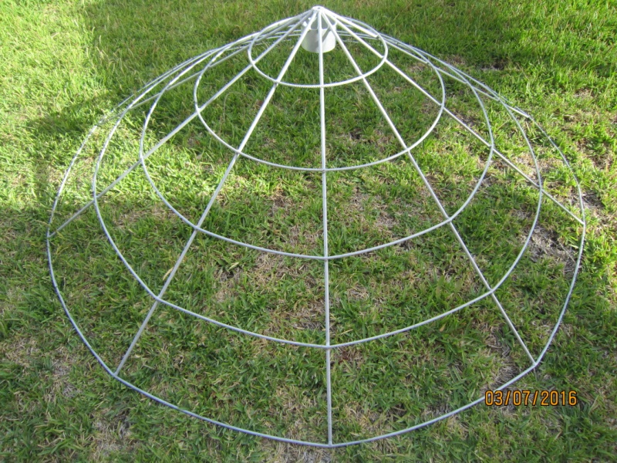
Armação
Estrutura de ferro galvanizada com 1.72m de diâmetro e 50cm de altura, com 10 raios e 5 círculos e 3 pontos de fixação

Slide 8
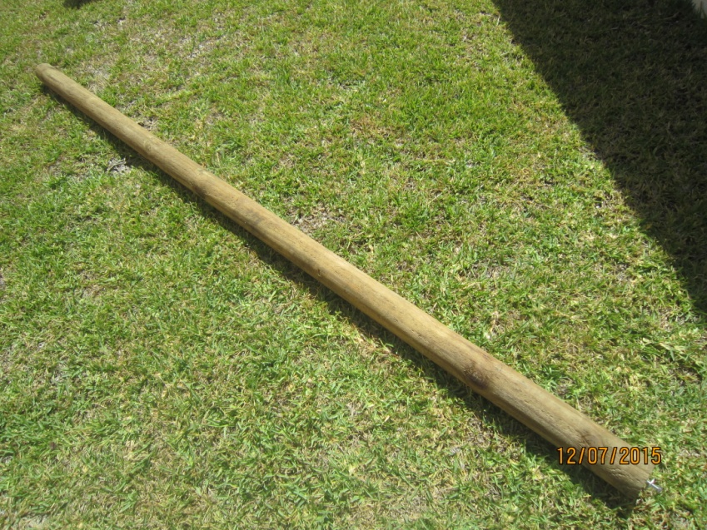
Poste
Poste de pinho tratado em autoclave com garantia dada pelo fabricante de 20 anos contra apodrecimento natural, com 3m de comprimento e 8cm de diâmetro.

Slide 9
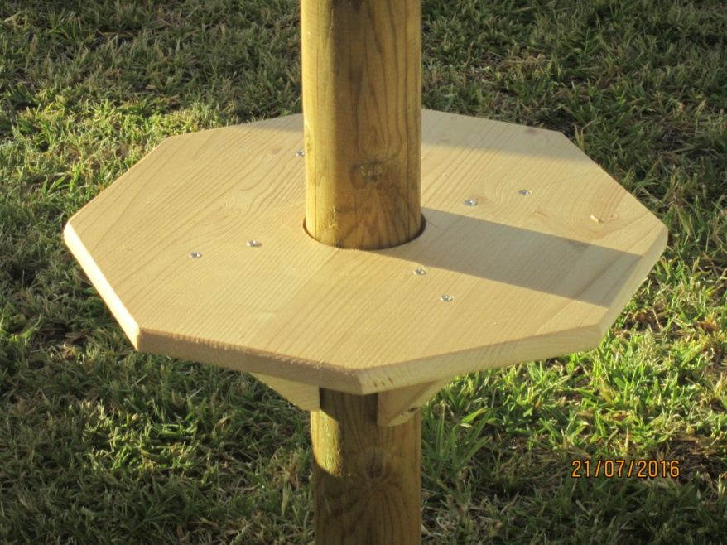
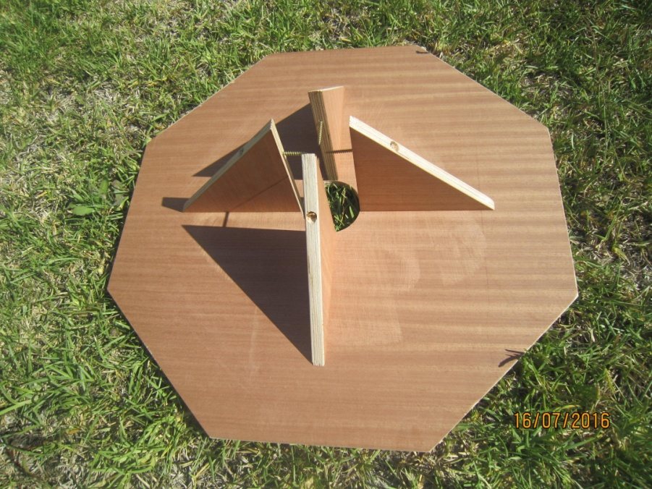
3 ª FASE Montagem da Mesa ( opcional )
Colocar a mesa antes de colocar o poste dentro do furo / base
Ficção com 4 parafusos

Slide 10
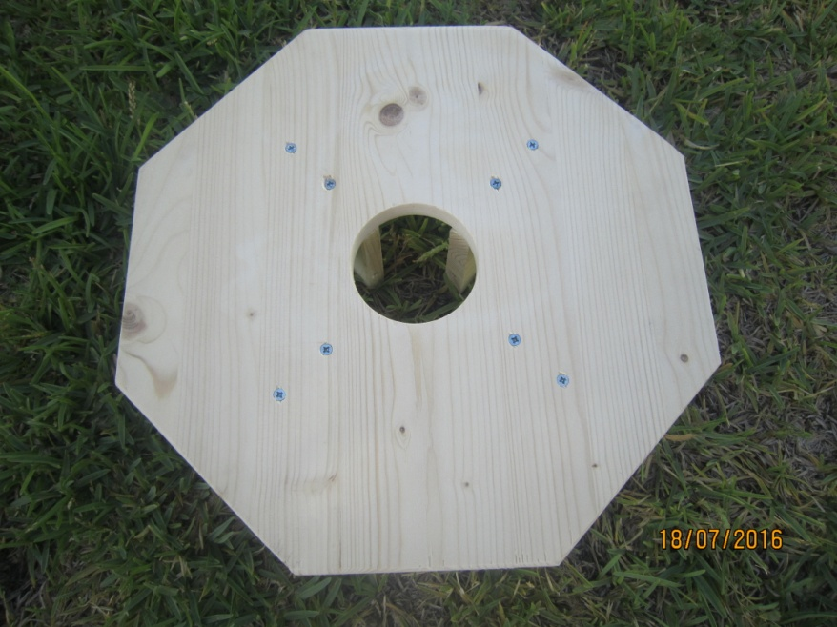
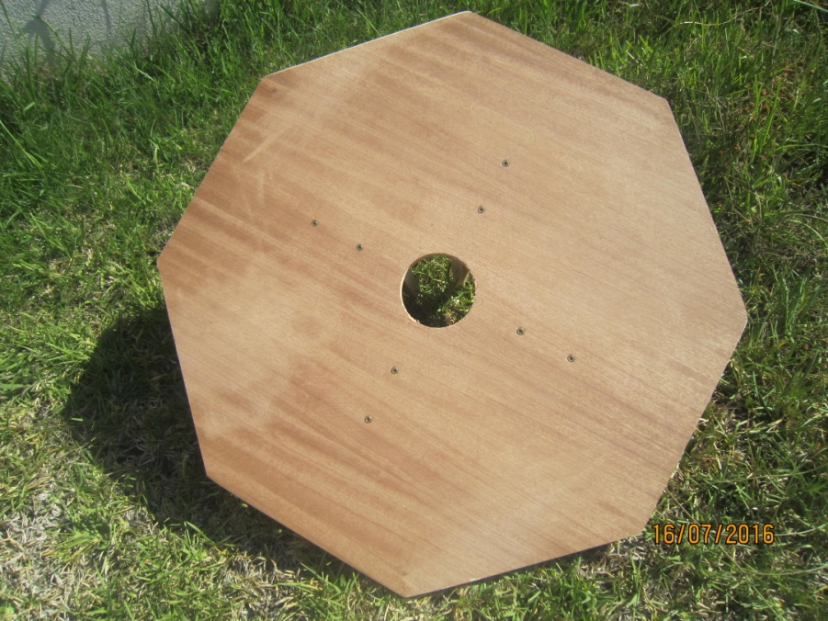
Mesas
Mesas envernizadas com verniz marítimo
Contraplacado marítimo
Cor: Mogno
Pinho Natural
Diâmetro – 40cm
Diâmetro – 62cm
Feitas por medida

Slide 11
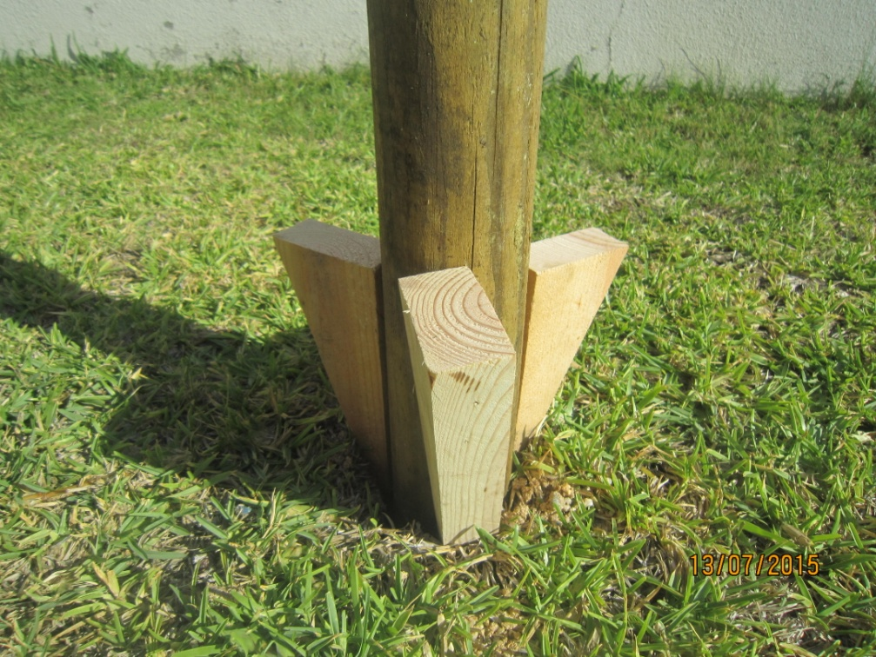
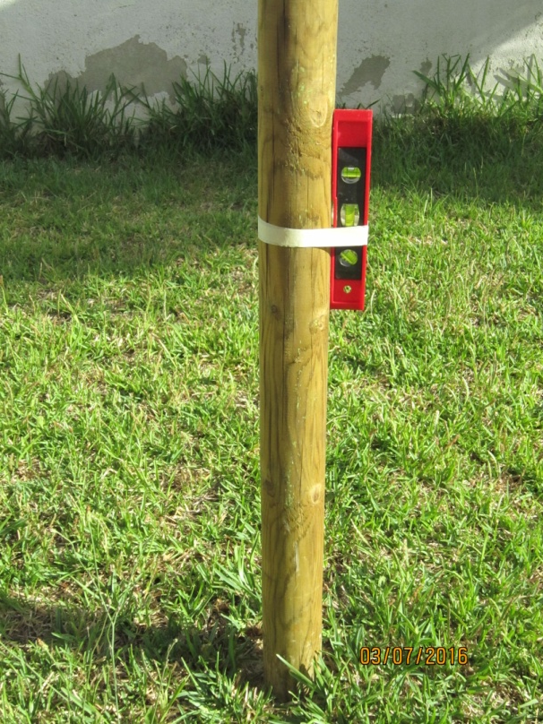
4 ª FASE Colocação Poste
Utilização do nível e das cunhas para aprumação do poste (aplicadas com o martelo).

Slide 12
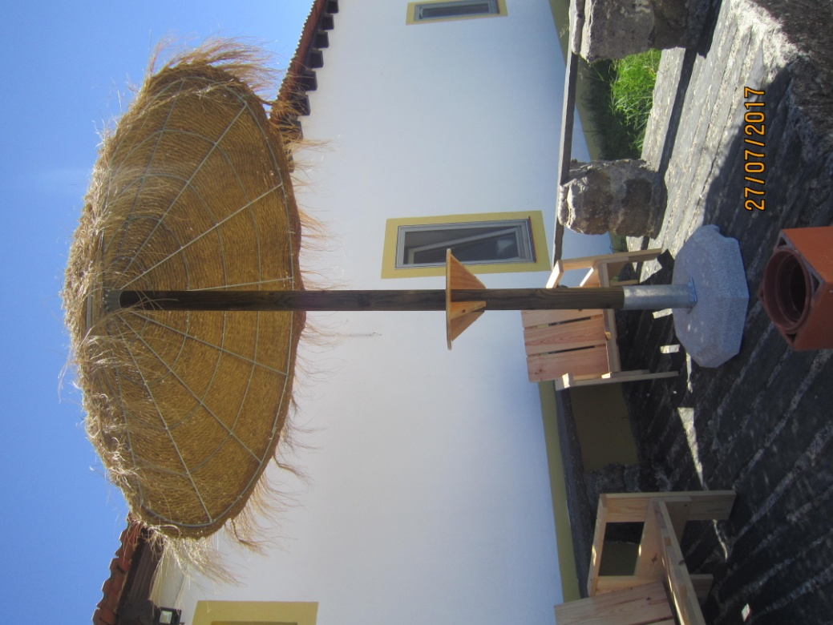
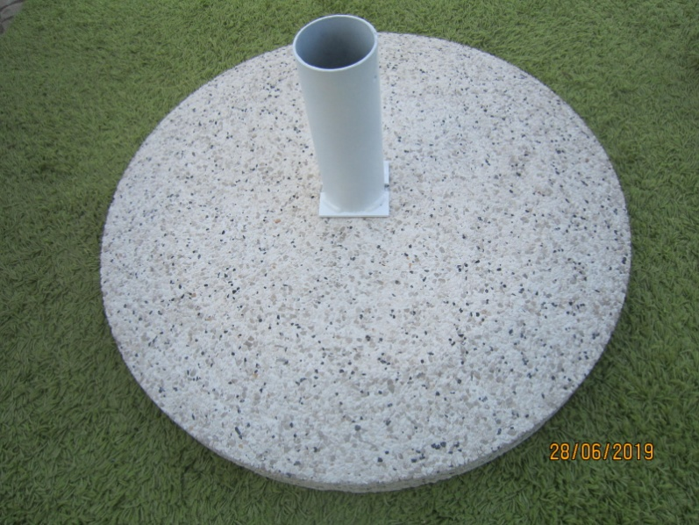
Montagem Poste – Móvel
BASE

Slide 13
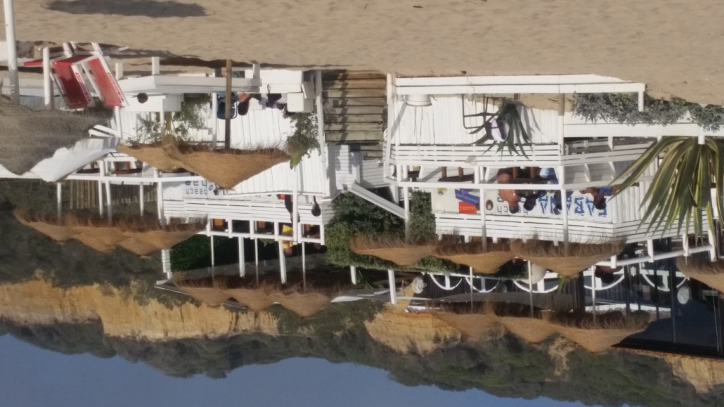
Montagem Poste Fixo
AREIA

Slide 14
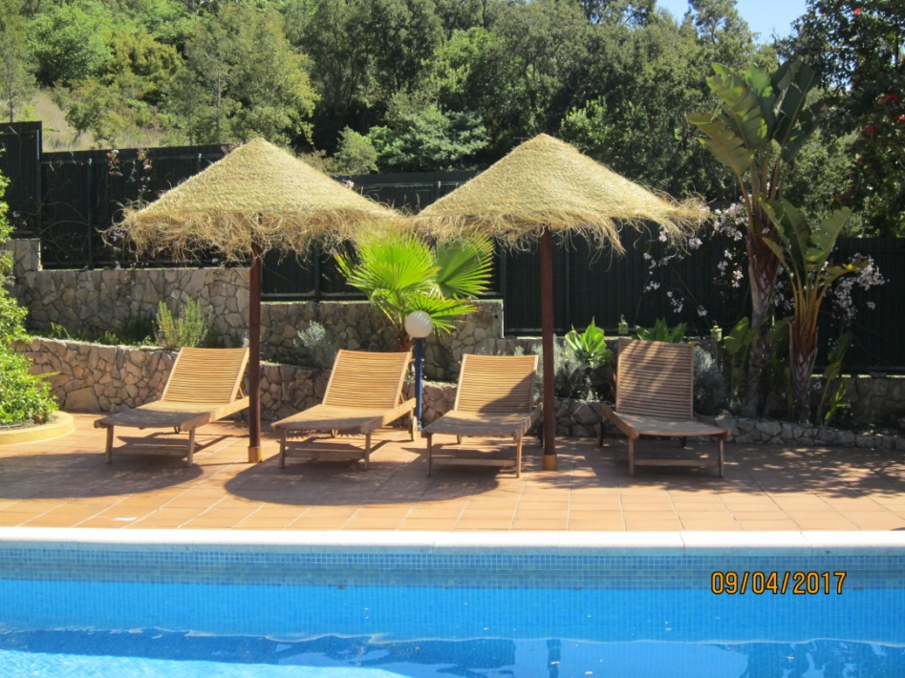
Montagem Poste Fixo
LAGE ALVENARIA
RELVA

Slide 15
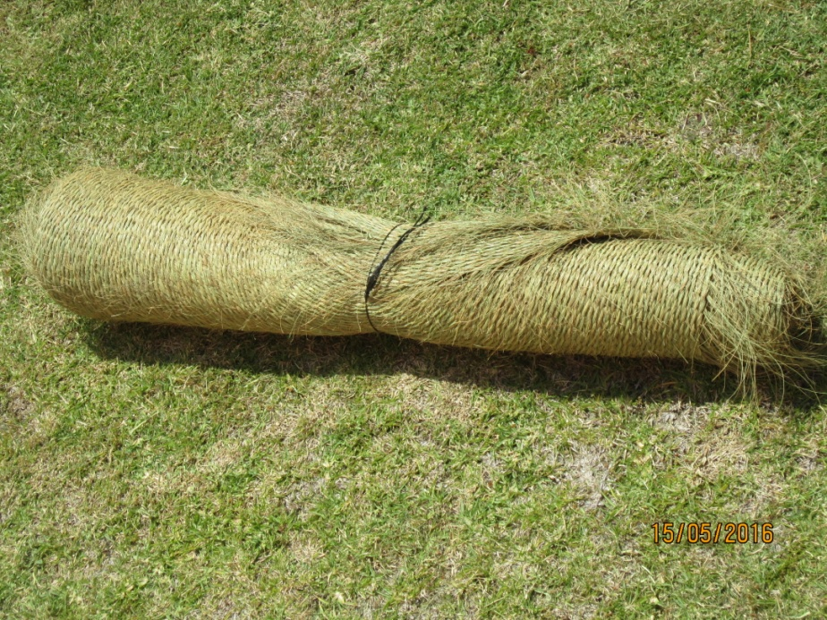
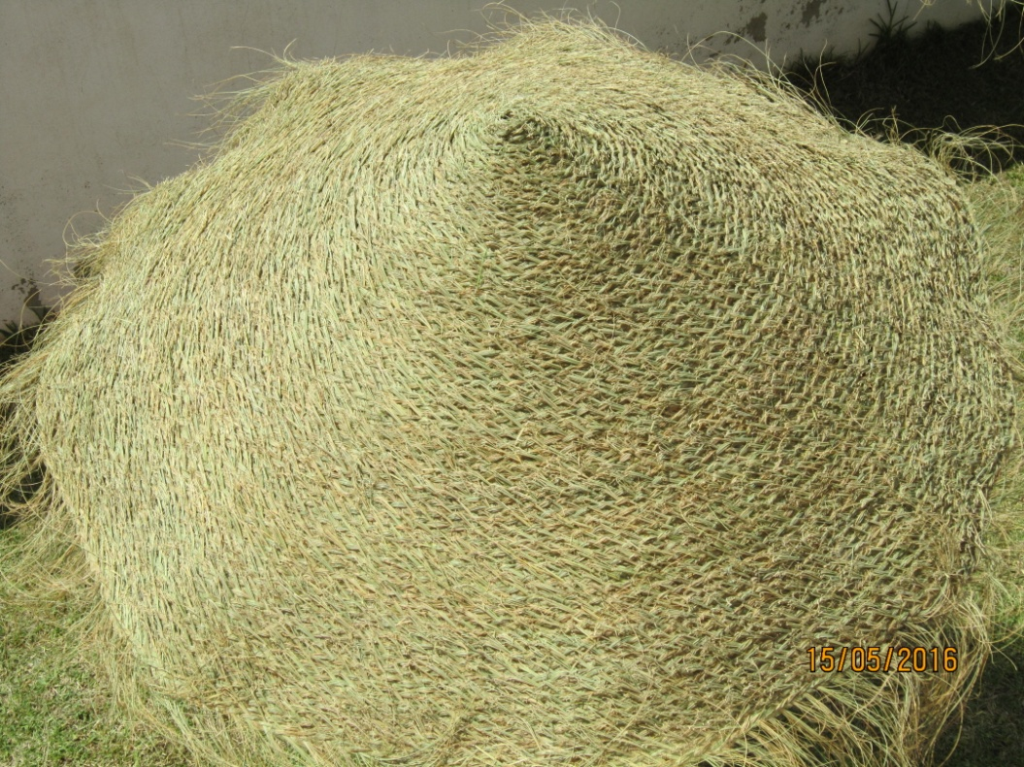
5 ª FASE Cobertura de Esparto
Colocar cobertura sobre estrutura metálica

Slide 16
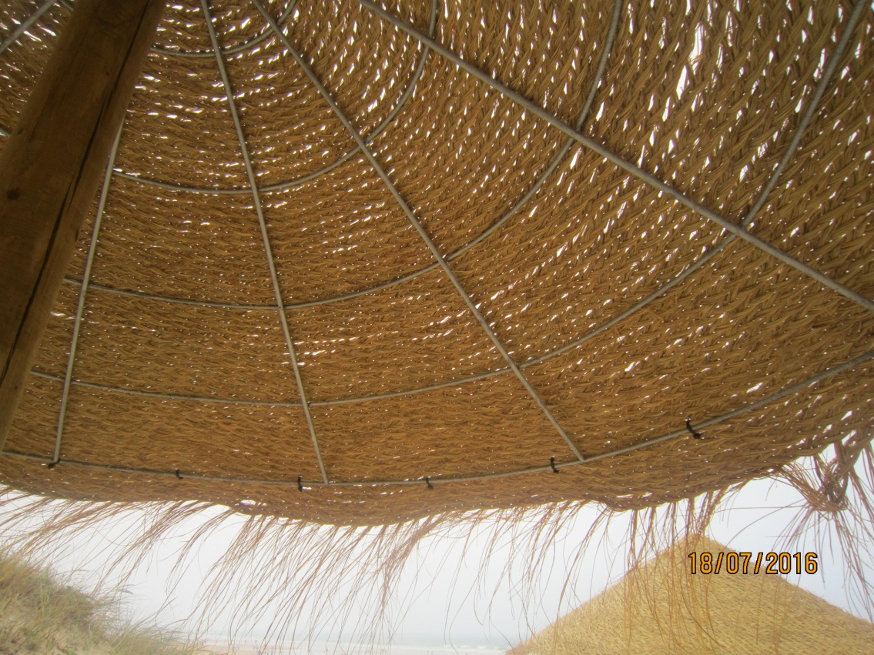
A Cobertura deve ser montada com a parte lisa para dentro
Vista Vista
Exterior Interior

Slide 17
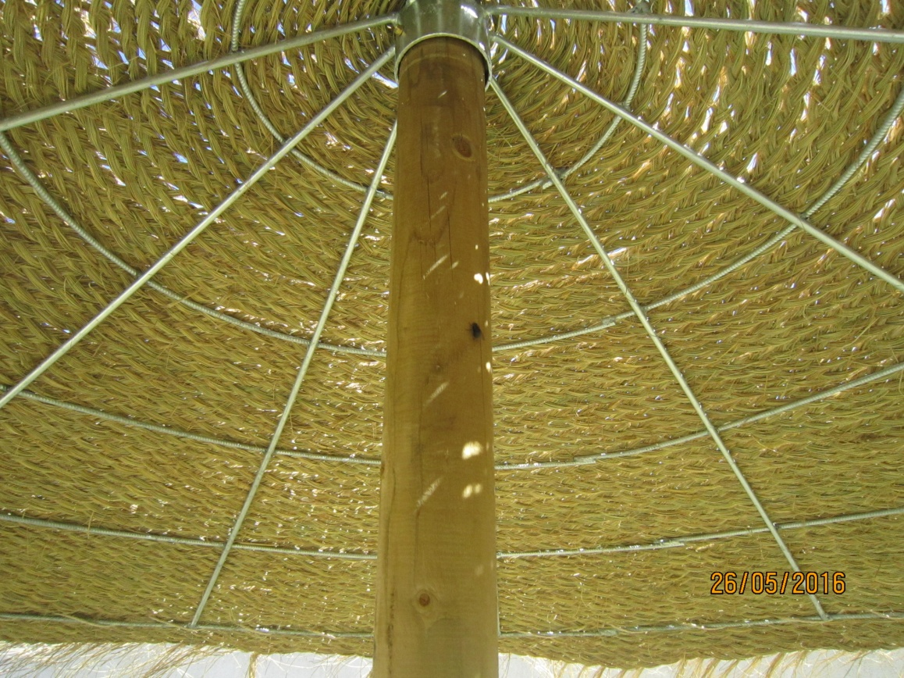
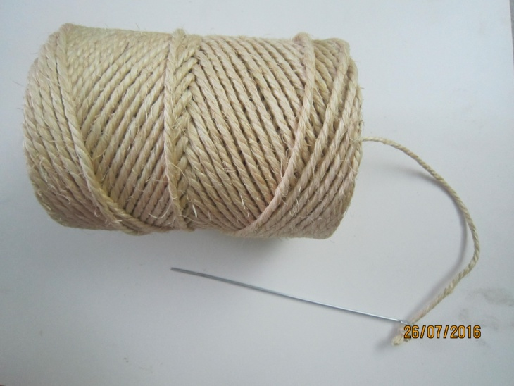
Fixação da cobertura através de corda
4 pontos de costura entre raios no arco exterior

Slide 18
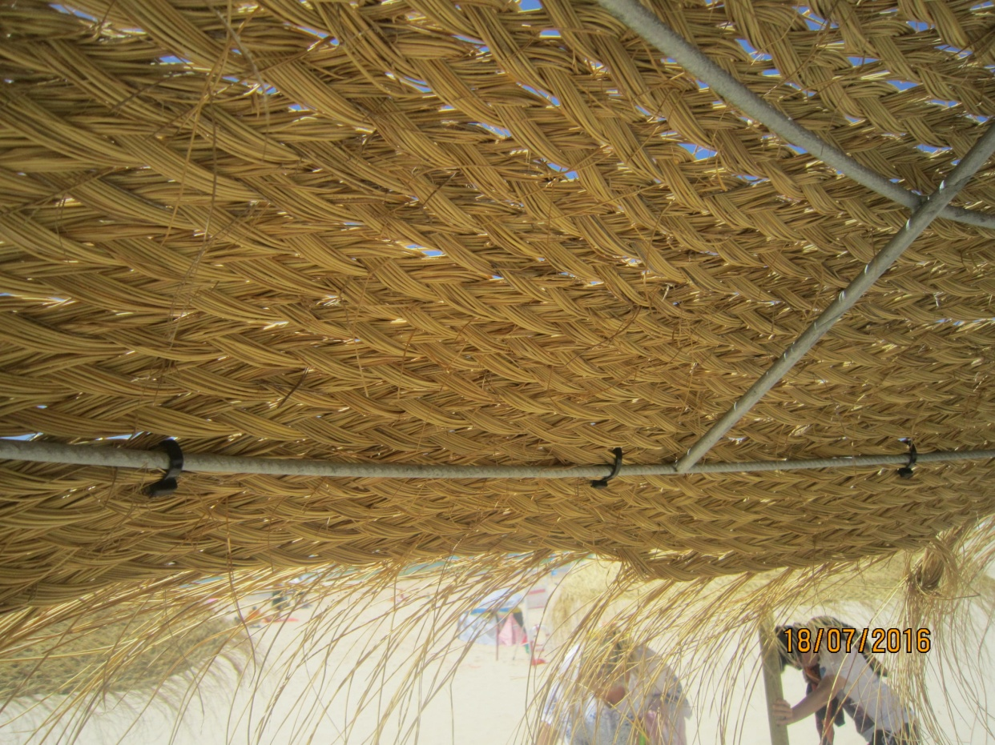
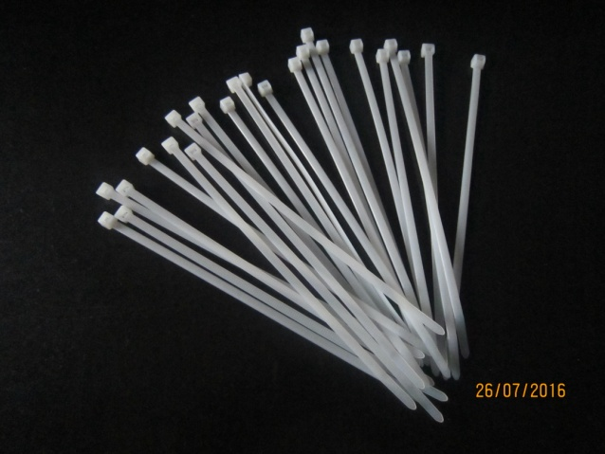
Fixação da cobertura através de Braçadeiras
20 braçadeiras por estrutura
2 braçadeiras entre raios no arco exterior

Slide 19
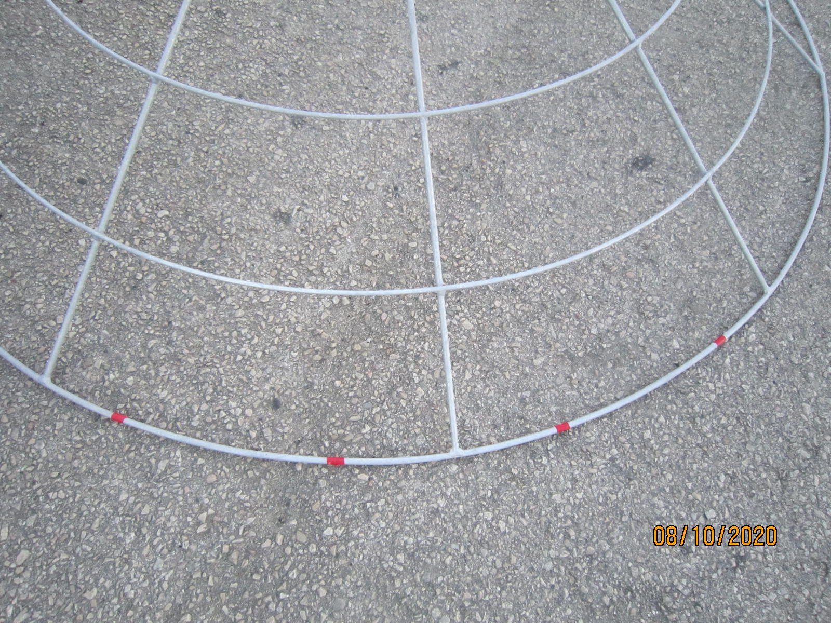
Localização das braçadeiras
Assinaladas a vermelho
Apontar as 20 braçadeiras e só no fim aperta-las para possibilitar ajustes

Slide 20
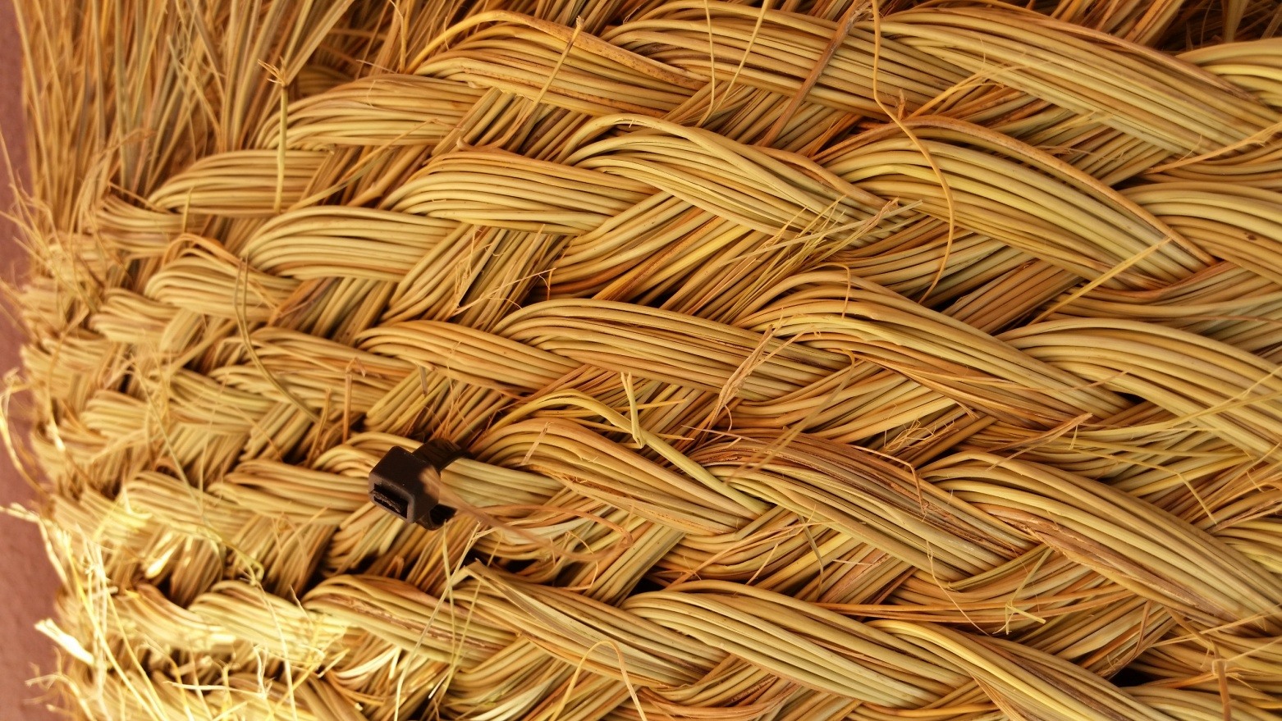
Localização das braçadeiras na cobertura de esparto
Aproximadamente na 4ª fiada a contar da extremidade como mostra foto
Colocadas pelo interior

Slide 21
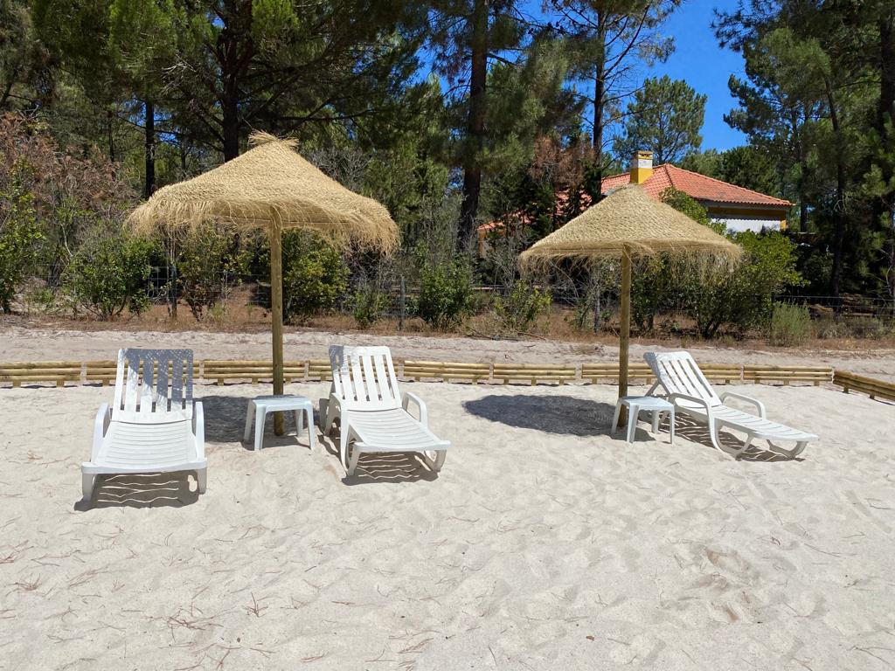
6 ª FASE Apresentação Final

